Slide 1




mevB‡K ï‡f”Qv

Slide 2


cwiwPwZ
‡gvt †gv¯ÍvwdRyi ingvb wmwbqi wkÿK
mv.Av.cv.D.we.

Slide 3






নিচের ছবি গুলো দেখঃ-

Slide 4



Slide 5



প্যাটার্ন

Slide 6
এই পাঠ শেষে শিক্ষার্থীরা-
১। প্যাটার্ন কী তা বলতে পারবে।
২। বিভিন্ন প্রকার প্যাটার্ন লিখতে ও বর্ণনা করতে পারবে।
৩। আরোপিত শর্তানুসারে সহজ রৈখিক প্যাটার্ন বিশ্লেষণ করতে পারবে।

Slide 7
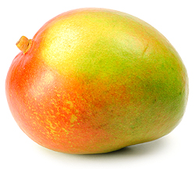
পার্থক্য

Slide 8



Slide 9
একটি বিশেষ নিয়ম মেনে কতগুলো সংখ্যা বা জ্যামিতিক চিত্র সাজানো হলে ঐ সাজানো সংখ্যাগুলোকে বা চিত্রকে প্যাটার্ন বলা হয়।
প্যাটার্ন সাধারণত দু প্রকারঃ
১। রৈখিক প্যাটার্ন।
২। জ্যামিতিক প্যাটার্ন।

Slide 10
১, ৪, ৭, ১০, ১৩,... ... ...
২, ৪, ৮, ১৬, ৩২,... ... ...

Slide 11
২ ৪ ৬ ৮ ১০... ... ...
পার্থক্য ২ ২ ২ ২

Slide 12


Slide 13
৩, ৬, ৯,... ... ...

Slide 14

জোড়ায় কাজ
সময়ঃ ৪ মিনিট
১, ৩, ৭, ১৩, ২১,... ... ...
* তালিকার পরবর্তী দুইটি সংখ্যা নির্ণয় কর।
৩, ৮, ১৩, ১৮,২৩,... ... ...
* তালিকার পরবর্তী দুইটি সংখ্যা নির্ণয় কর।

Slide 15

২ক+২
৪, ৬, ৮, ১০,... ... ...

Slide 16
আরোপিত শর্তানু্যায়ী রৈখিক প্যাটার্ন বিশ্লেষণ:-
২ক-২
০, ২, ৪, ৬,... ... ...

Slide 17

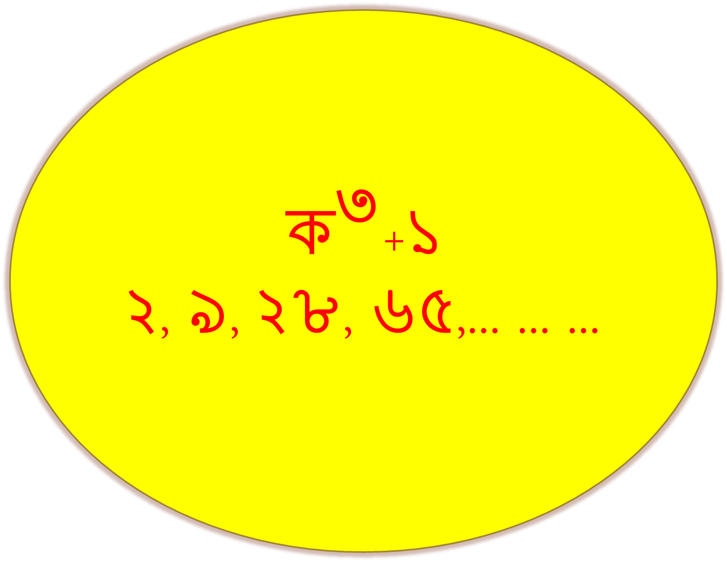
$ক^{৩}$+১
২, ৯, ২৮, ৬৫,... ... ...

Slide 18
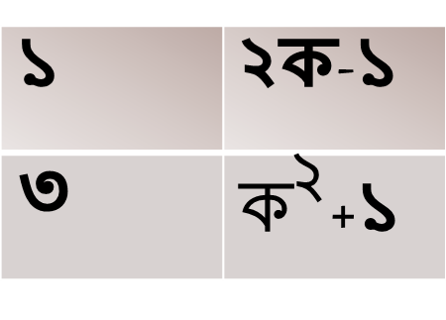
দলগত কাজ
সময়ঃ ৭ মিনিট
ক্রমিক নং | রাশি
পদ
১ম | ২য় | ৩য় | ৪র্থ | ৫ম |  | ১০ম |  | ১০০তম
১ |  | ৫ | ৭ | ৯ |  | ১৯
২ | ৫ |  |  | ২৬
১ | ২ক-১
৩ | $ক^{২}$+১
টেবিলটি পূরণ কর।

Slide 19
মূল্যায়নঃ
১। প্যাটার্ন কাকে বলে?
২
২। প্যাটার্ন কত প্রকার?
৪
৩। ৭, ১১, ১৫, ১৯,... ... ...
৪। ৩ক+১ শর্তানুসারে প্যাটার্ন এর ১ম পদ কত?
৪
৫।
৯
চতুর্থ প্যাটার্নে কাঠির সংখ্যা কত হবে?

Slide 20


বাড়ীর কাজ
নিচের জ্যামিতিক চিত্রগুলো পেন্সিল দিয়ে তৈরি করা হয়েছে।
ক) পেন্সিলের সংখ্যা তালিকা করবে।
খ) দাগ কেটে পরবর্তী চিত্রটি তৈরি করে আনবে।

Slide 21

ধন্যবাদ

